Slide 1
Проект в подготовительной группе «Русская деревянная игрушка-матрешка»
Подготовили: Яшина Ольга Владимировна
Алексеева Лариса Тагировна

Slide 2
Возраст детей: 6-7 лет
Тип проекта: исследовательский, информационно-познавательный.
Срок реализации проекта: краткосрочный.
Участники проекта: дети подготовительной группы, родители, воспитатель.

Slide 3
Актуальность:
Матрешка – самая древняя и популярная игрушка во всех странах мира. Первые куклы были связаны с обрядами. Через них передавалась система ценностей народной культуры. Главная ценность традиционной народной куклы состоит в том, что она сохраняет в своем облике самобытность своего народа. Деревянная точеная фигурка девушки Матрены в сарафане и с платочком на голове невольно привлекает внимание яркой раскраской и вызывает улыбку. Учитывая особенности матрешки, надо целенаправленно использовать ее в детском саду. Народная игрушка – это игрушка развивающая, вобравшая в себя игровую культуру многих поколений. Она и эстетически привлекательна, и эмоционально комфортна, и многофункциональна. Несмотря на кажущуюся простоту, она заставляет ребенка прилагать определенные физические и интеллектуальные усилия, чтобы получить радующий, положительный результат.

Slide 4
Цель проекта: воспитание интереса к истории России и народному творчеству на примере русской национальной игрушки.
Задачи проекта:
познакомить с историей матрёшки как народного промысла;
выяснить географию и особенности национального сувенира (учить рассматривать узоры, замечать сходство и различие в одном виде изделий, затем в разных видах, подводить к пониманию общих декоративных закономерностей, традиций (элементы, сочетания цветов, типичные композиции);
развивать умение составлять узоры, украшать матрешку, используя геометрические и растительные элементы, передавать колорит росписи, характерные композиции (симметричные, асимметричные);
обогатить кругозор детей об игрушке как образе материнства, семьи;
развивать эмоциональную отзывчивость детей на произведения народного декоративного искусства, формировать основы эстетического воспитания;
способствовать развитию познавательной и творческой активности детей в изобразительном творчестве;
обогащать словарь детей;
воспитывать дружеские взаимоотношения между детьми.

Slide 5
Материально-техническое и учебно-методическое обеспечение:
Мини-музей «Матрешки».
Изображение Загорской, Полхов-майданской и Семеновской матрешки
Русские народные сарафаны и косынки
Трафареты (силуэты) матрешек
Таблицы с элементами народных росписей
Записи русских народных песен
Тексты русских народных потешек, пословиц, загадок, песен, частушек

Slide 6
Ожидаемый результат
Обобщить полученные детьми знания о матрешке, ее появлении в истории русской культуры. Подвести к выводу о том, что в современном мире матрешка является символом любви и дружбы.

Slide 7
Этапы реализации проекта
1 ЭТАП. Подготовительный
Цели:
Методы и приёмы:
Опрос.
Беседа
Составление схемы «Модель трёх вопросов».
Работа с родителями:
домашний просмотр мультфильмов: «Секрет матрёшки» «Союзмультфильм», «Жили-были матрёшки» («Киевнаучфильм», 1981).
Консультация для родителей «Игрушка в жизни ребенка».
Планирование работы.
Сбор информации из разных источников (энциклопедии, рассматривание иллюстраций с разными видами матрешек, чтения потешек, стихов, составления историй, самостоятельные суждения, интернет).
Учиться самостоятельно, задавать вопросы, выдвигать гипотезы, планировать свою работу.

Slide 8
Этапы реализации проекта
2 ЭТАП. Основной
Цели:
Реализация игрового проекта
Познавательное развитие
Речевое развитие
Социально-коммуникативное развитие
Художественно-эстетическое развитие
Активизировать деятельность участников проекта по реализации темы.
Познакомить детей с историей матрешки в русской культуре.
Изучение художественных элементов, росписей; составление орнаментов.
Проведение игр и упражнений, направленных на развитие творческих способностей детей и обучающих игр, которые помогут сравнивать предметы, решать задачки и составлять рассказы.
Организация совместной деятельности с детьми.

Slide 9
Этапы реализации проекта
Познавательное развитие | Речевое развитие | Социально-коммуникативное развитие | Художественно-эстетическое развитие
1. Беседа: «Матрешка – национальное культурное наследие России». 2. ООД: «История русской матрешки». 3. Беседа «Такая разная Матрешка» (о появлении первой матрешки в разных районах России»). 4. Беседа «Матрёшка – как символ семьи». 5. «Беседа о липе, как о строительном (мебель) и поделочном материале (посуда, игрушки)». 6. Изучение свойств дерева. 7. Экспериментирование. | 1. Дидактические игры: «Собери матрешку». «Построй ряд с закрытыми глазами». «Эти удивительные узоры». «Математическая матрешка». Настольно-печатные игры «Мемо-Матрешки» и «Веселые матрешки». 2. Рассматривание изображений разных матрешек. 3. Чтение стихов и загадок о матрешке. 4. Составление творческих рассказов, сказок о матрешке. 5. Разучивание стихотворения Джулия Рум «Эти русские матрёшки». 6. Заучивание пословиц, объяснение их смысла: «Лесополоса – всему лесу краса», «Береги лес, люби природу – будешь вечно мил народу», «Много леса-не губи, мало леса – береги, нет леса – посади». 7. Чтение и заучивание стихотворения Р. Карапетьян «Матрёшки». | С/р игра: «Куколки-сестрички», «Дочки-матери» | 1. Рисование. Тема: «Красавицы- подружки» (Семеновская, Полховская, Вятская… матрешки) 2. Лепка. Тема: «Детская авторская матрешка» (пластилиновое творчество). 3. Аппликация. Тема: «Эти разные матрешки»

Slide 10
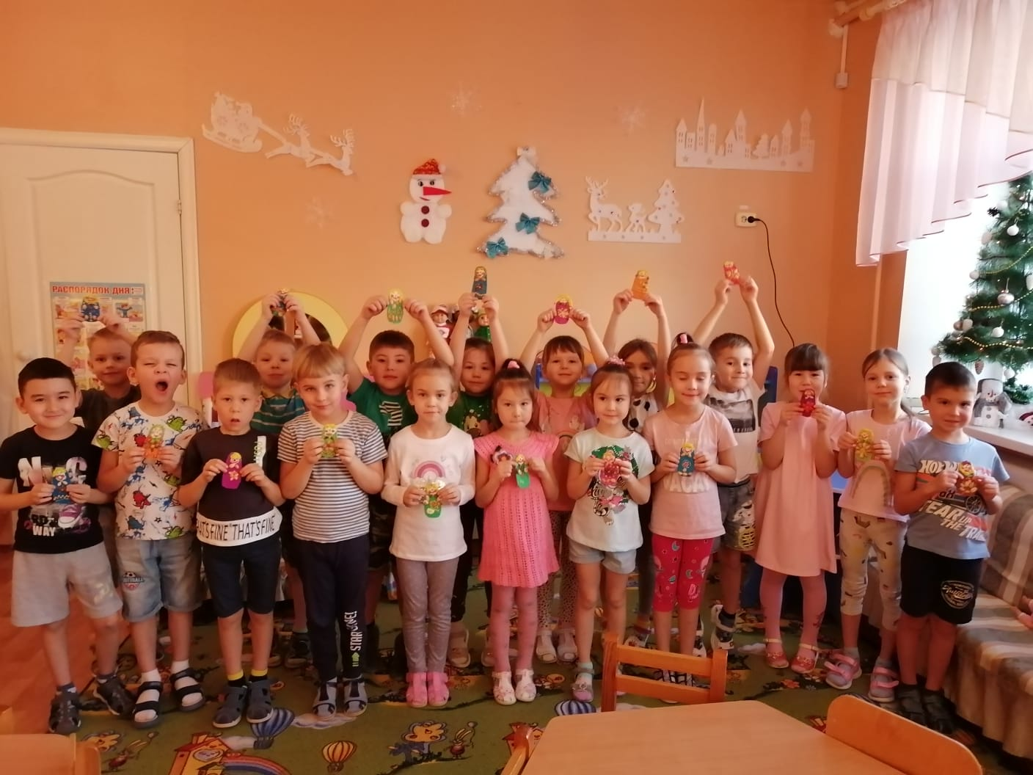
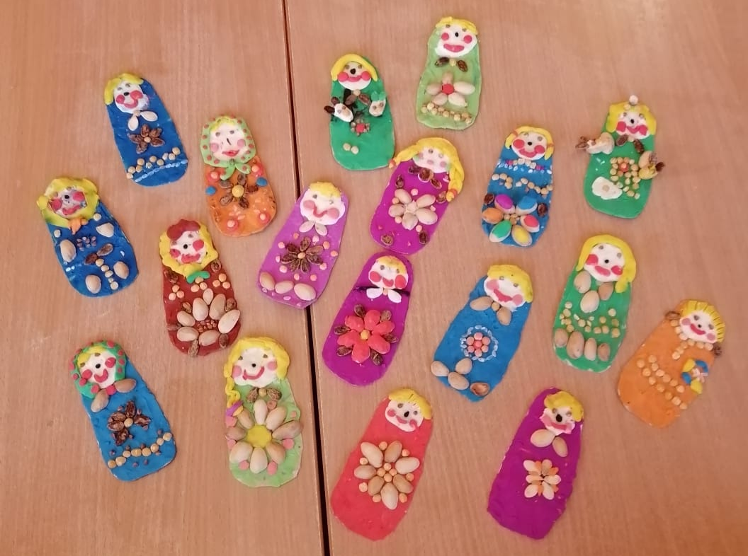
Лепка. Тема: «Детская авторская матрешка»

Slide 11
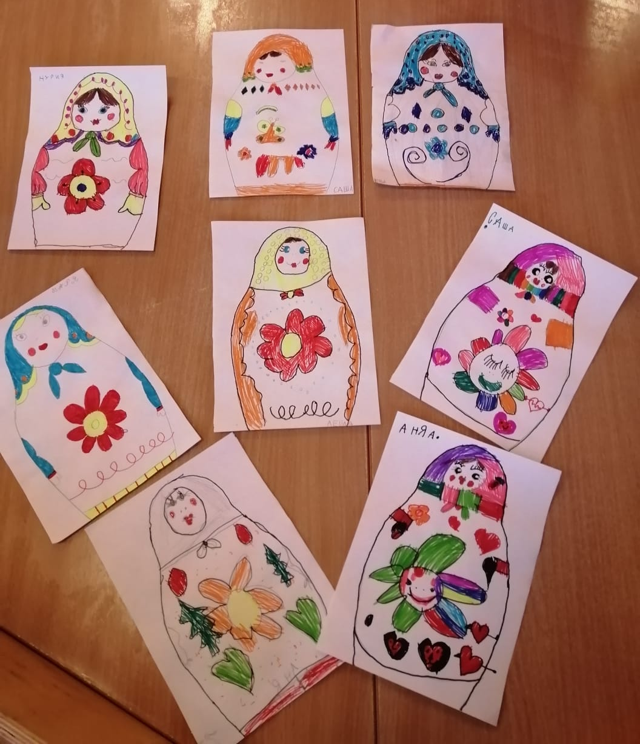
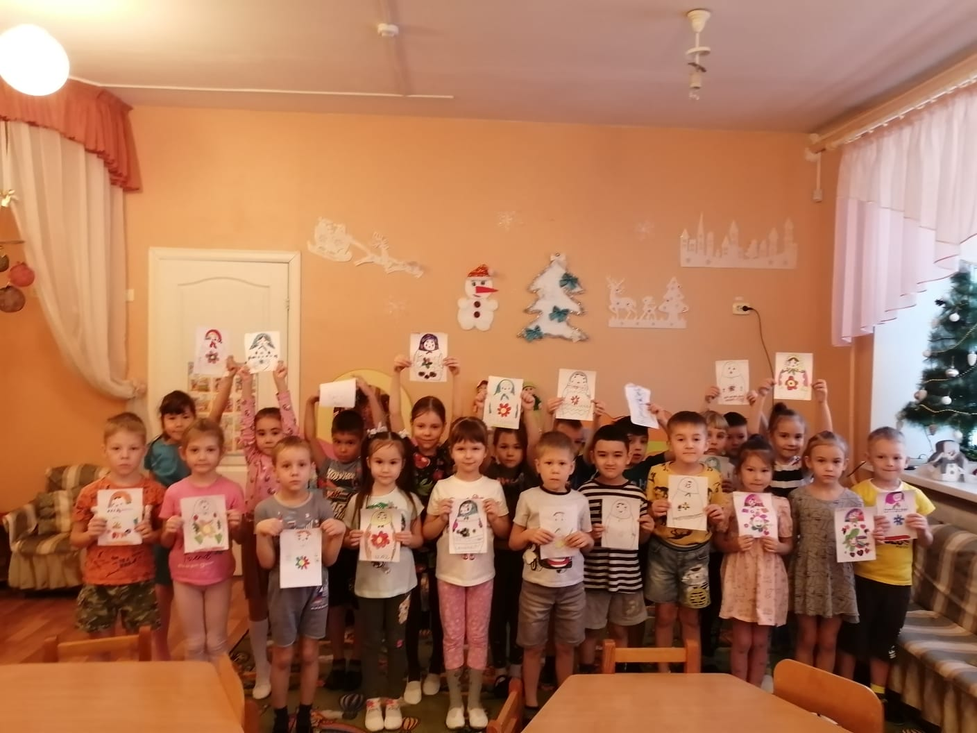
Рисование. Тема: «Красавицы-подружки»

Slide 12
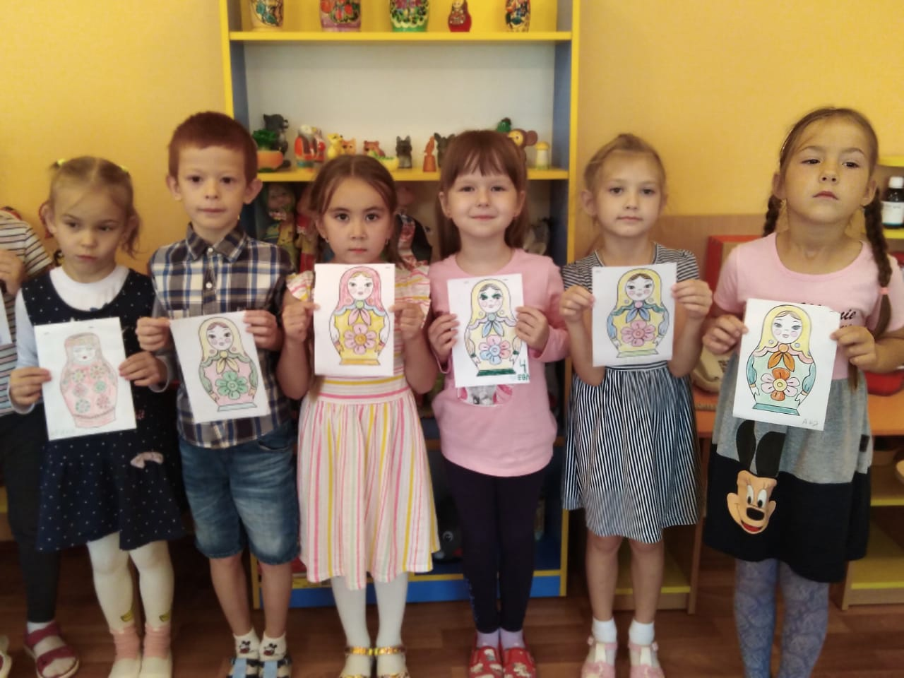
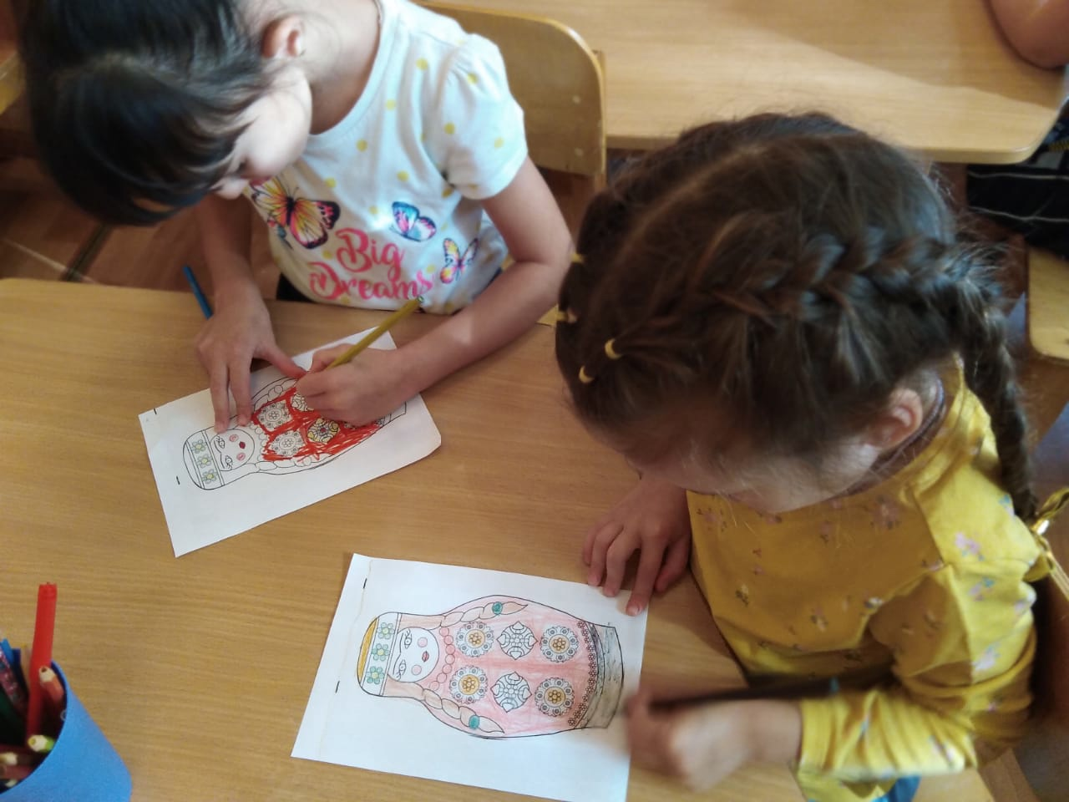
Раскрашивание русской и башкирской матрешек

Slide 13
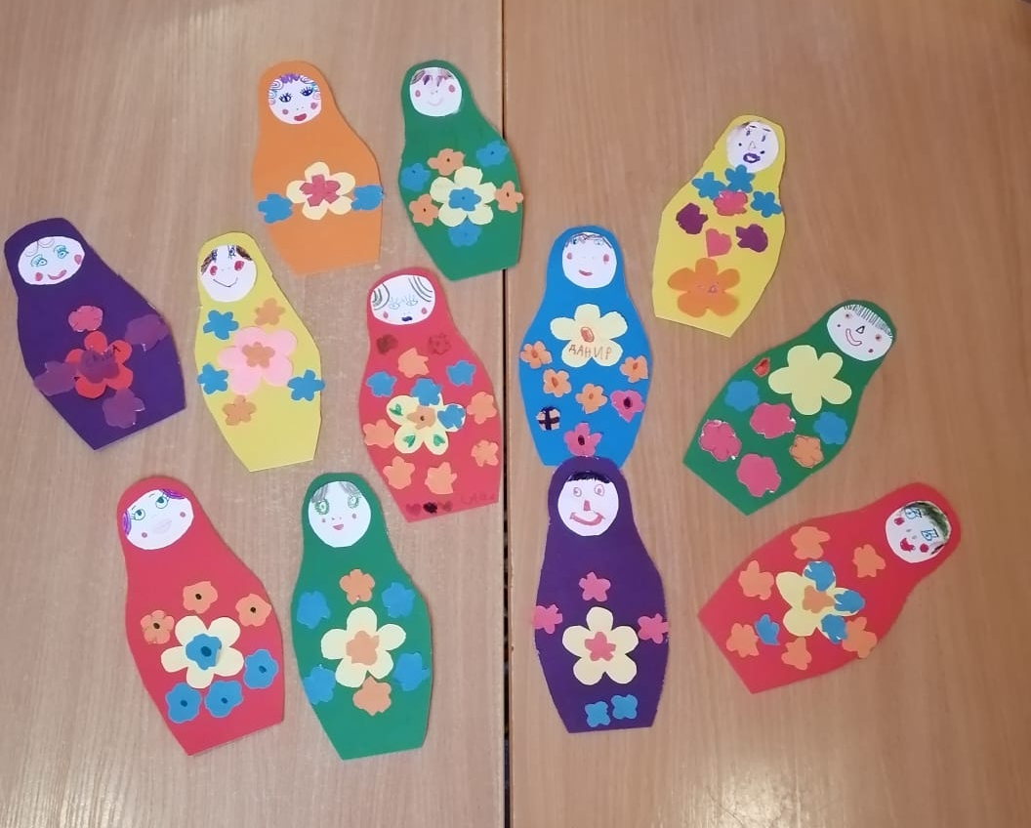
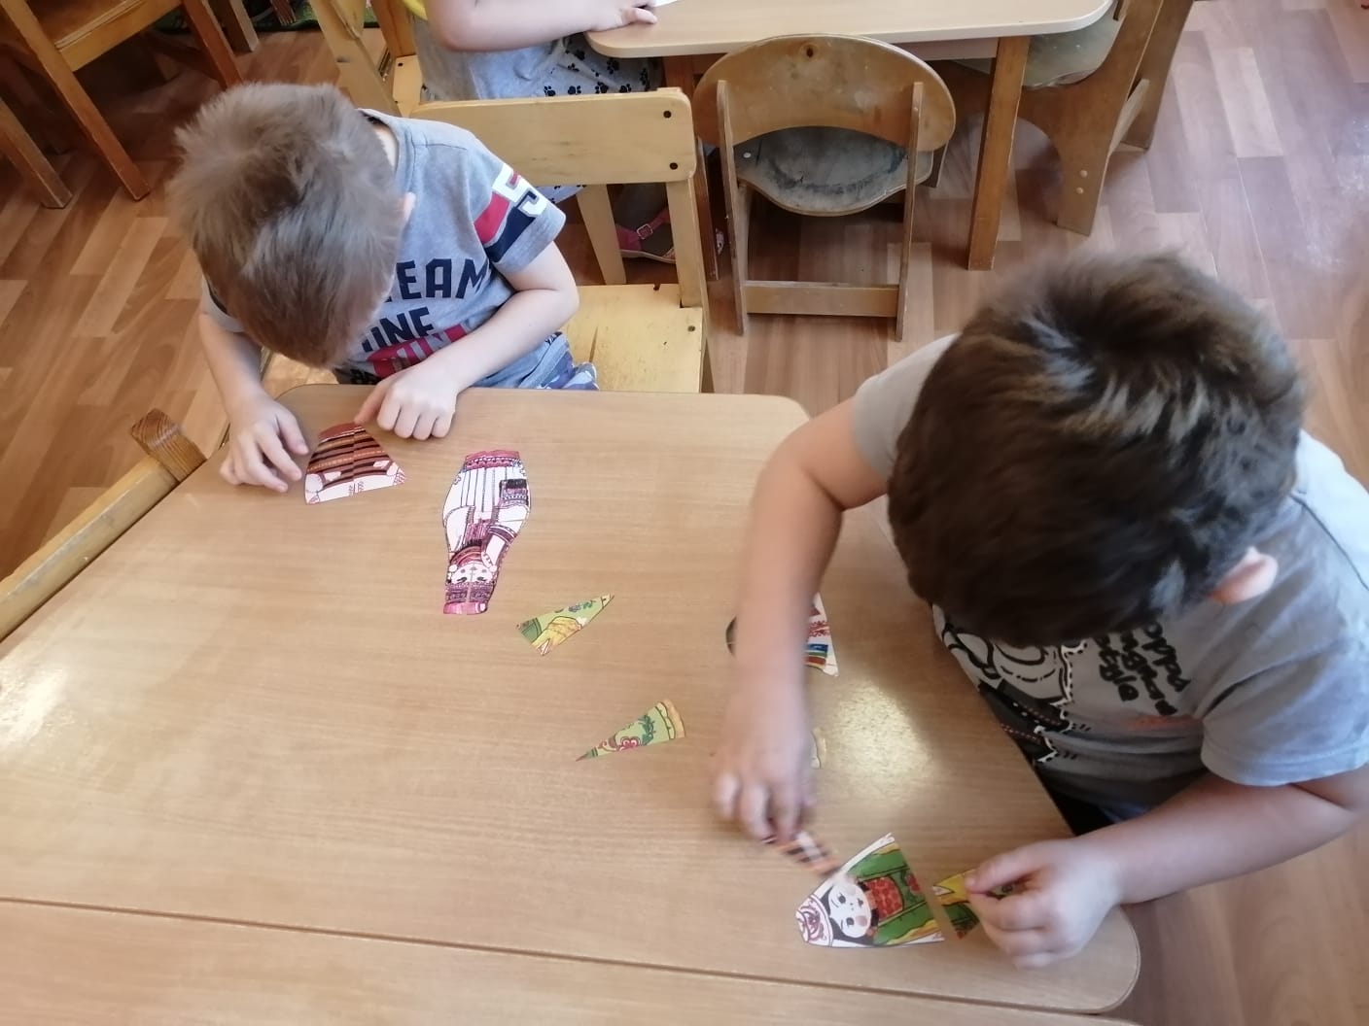
Аппликация «Такие разные матрешки»
Дидактическая игра
«Собери матрешку» (пазлы)

Slide 14
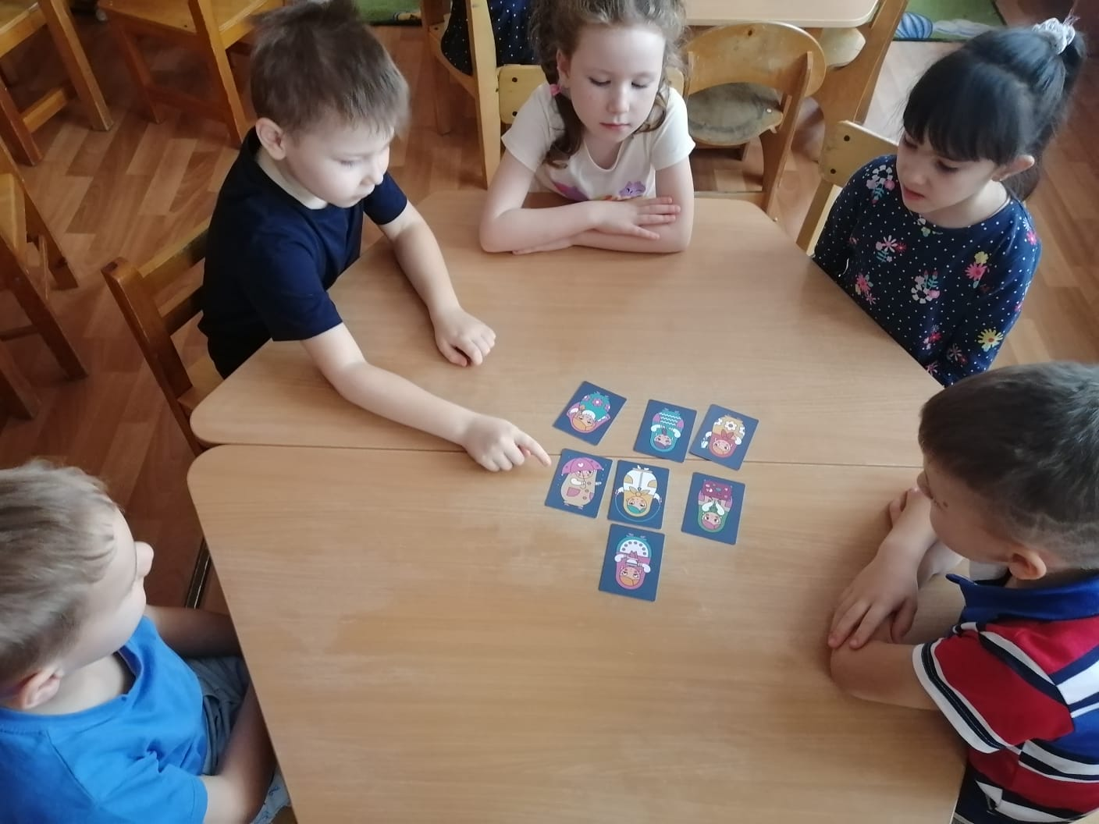
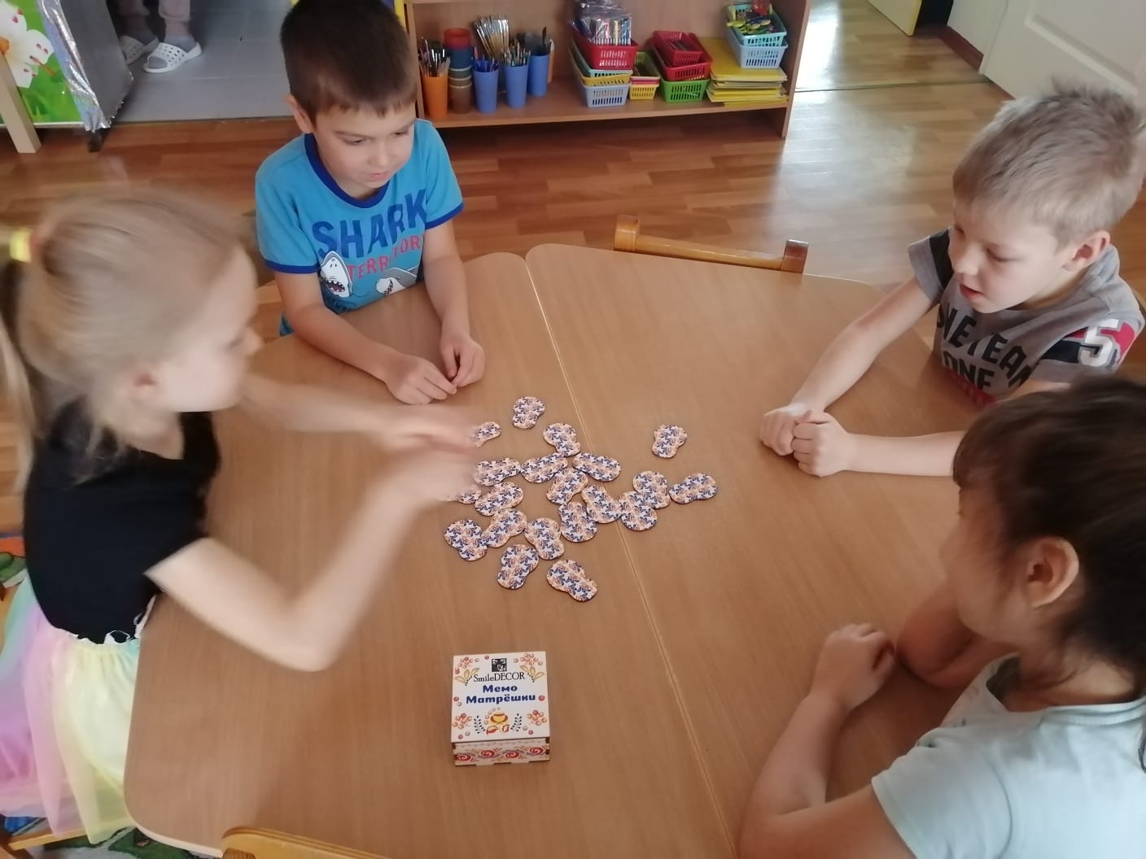
Настольно-печатные игры
«Веселые матрешки»
«Мемо-матрешки»

Slide 15
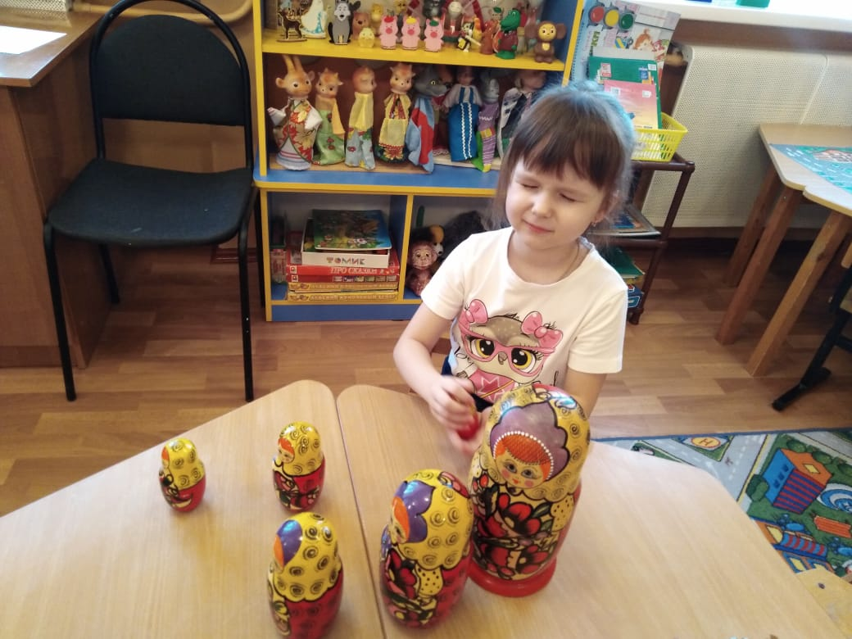
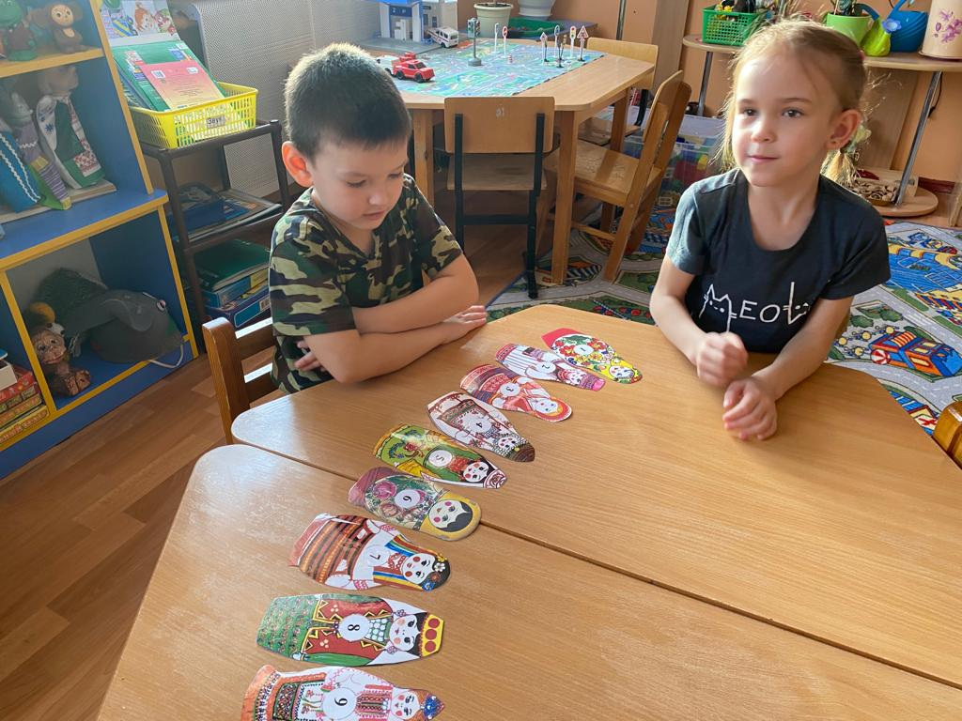
«Построй ряд с закрытыми глазами»
Дидактическая игра
«Математическая матрешка»

Slide 16
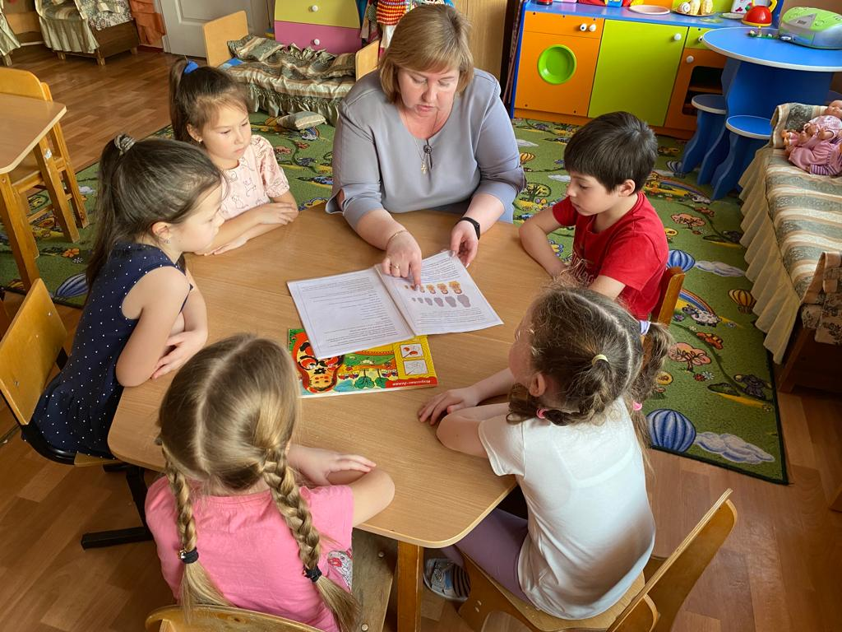
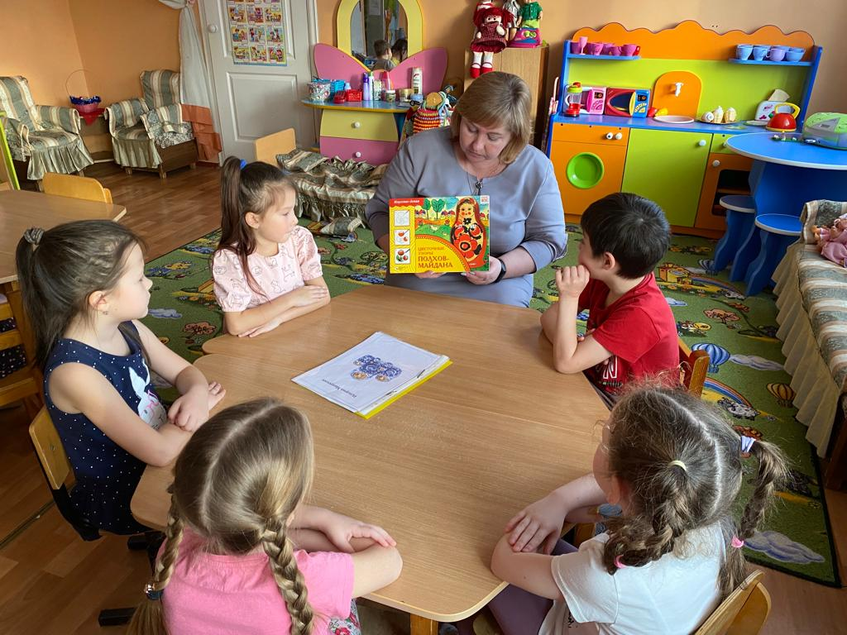
Рассматривание альбома

Slide 17
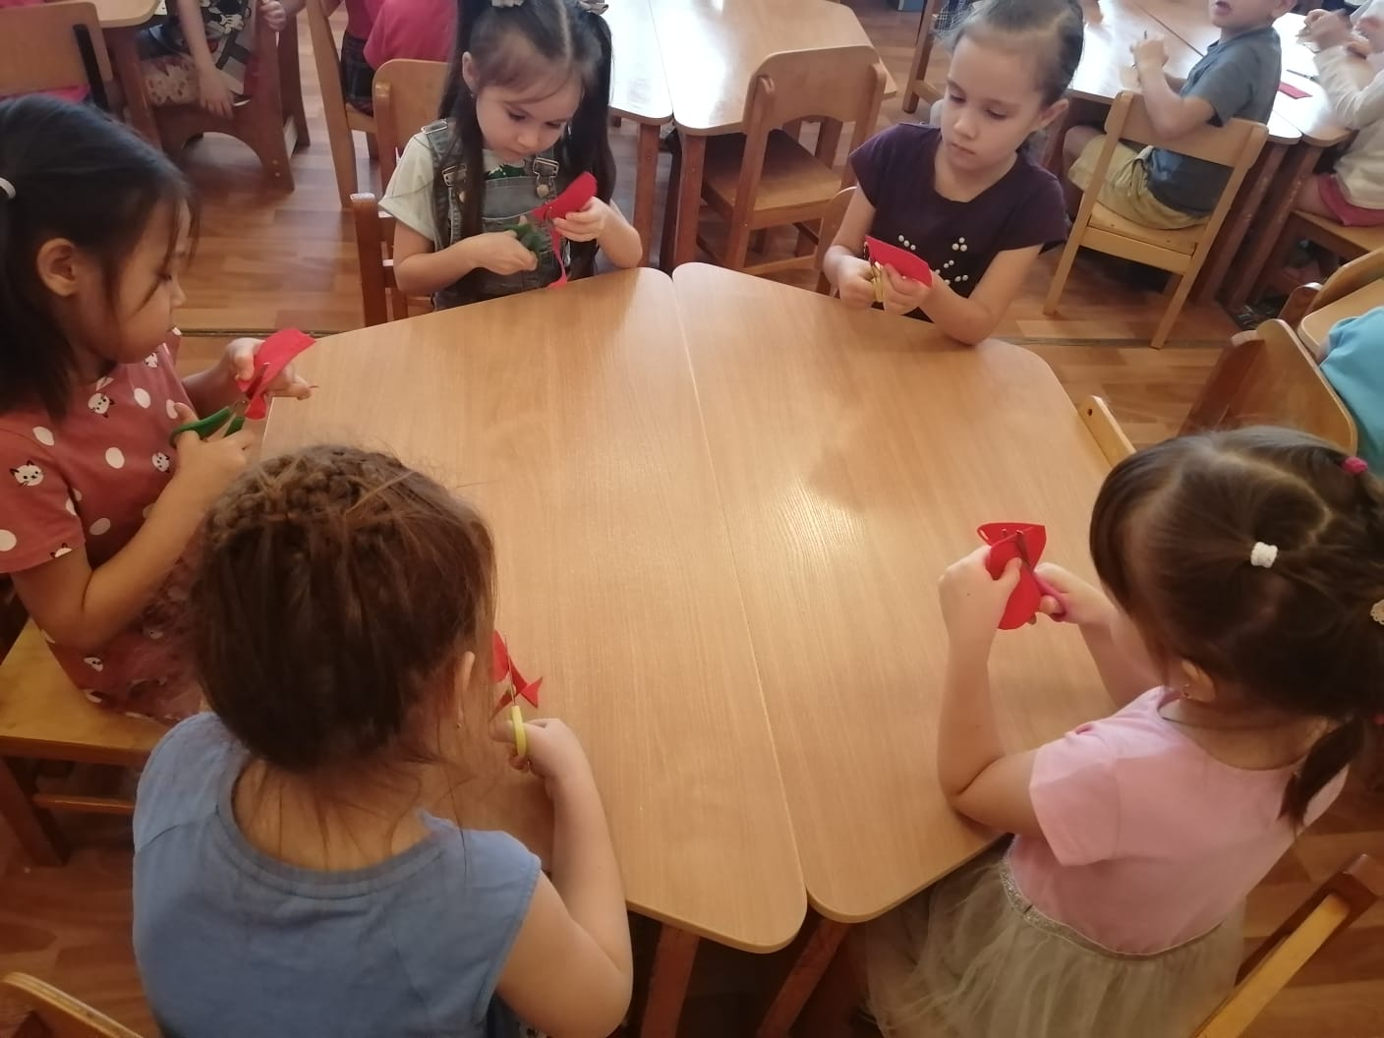
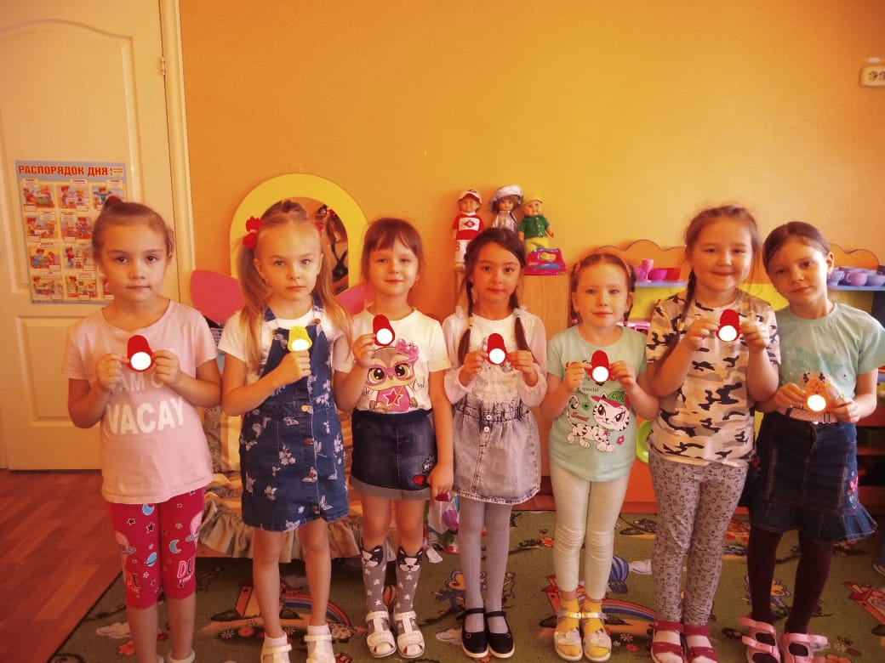
Изготовление значков со светоотражающими элементами

Slide 18
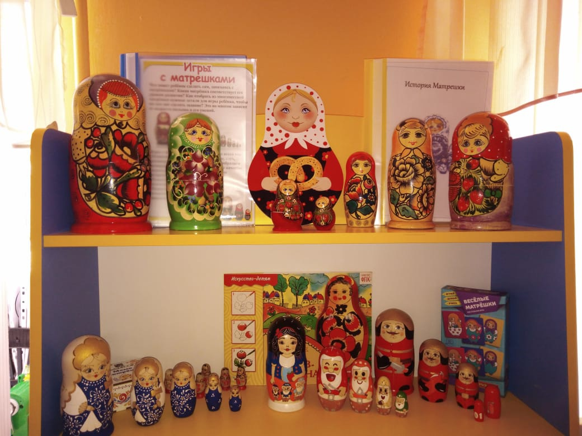
Мини-музей «Матрешки»

Slide 19
Этапы реализации проекта
3 ЭТАП. Заключительный
Выводы:
В ходе проекта дети узнали как выглядит русская матрешка, какие виды матрешек существуют, какими ремеслами знаменита Русь. У детей сформировалась любознательность, творческие способности, познавательная активность, коммуникативные навыки.
Результатом проведенной работы является:
Расширение знаний детей о «Русской народной игрушке – матрешке»
Разучивание стихов о матрешке
Организация мини-музея
Изготовление значков со светоотражающими элементами – матрешек из фетра – для безопасности детей на дороге.

Slide 20
Используемая литература
Белобрыкина О. А. Маленькие волшебники, или на пути к творчеству – Новосибирск, 1993 г.
Князева О. Л. Приобщение детей к истокам русской народной культуры / О. Л. Князева, М. Д. Маханева– Спб, 2010 г.
Малышева А. Н. Аппликация в детском саду/А. Н. Малышева, Н. В. Ермолаева – Ярославль, 2007 г.
Озерова О. Е. Развитие творческого мышления и воображения у детей./О. Е. Озерова. – Ростов-на-Дону, 2005 г.
Развитие речи и творчества дошкольников: игры, упражнения, конспекты занятий/ под редакцией О. С. Ушаковой – М.:ТЦ «Сфера», 2005 г.

Slide 21
Спасибо за внимание!

